Slide 1

Виртуальная
литература
Создание сайта для изучения литературы
Автор
Руководитель проекта
Максимов Тимофей Степанович
Учащийся 10 «Т» класса,
ГБОУ Школа № 2005
Борисова Марина Юрьевна
Учитель русского языка и литературы,
ГБОУ Школа № 2005
Москва, 2022

Slide 2
Актуальность:
Возможность проводить интерактивные уроки
Интересная подготовка к экзаменам
Возможность погрузиться в атмосферу произведения

Slide 3
Цель:
Создать сайт, в котором будет собрана основная информация о главных героях художественного произведения, в форме интерактивных изображений, подробных визуальных образов для литературных героев. Детализация характеров героев и их места проживания. Воплощение атмосферы художественного произведения через визуальные образы персонажей.

Slide 4
Задачи:
Провести мониторинг подобны сайтов в сети интернет. Сделать вывод о дефиците сайтов подобного содержания
Собрать информацию о героя произведений русской литературы, отобрать важные детали, которые будут описывать характер и внешность персонажей
Продумать наполняемость и интерфейс сайта
Изучить языки программирования для работы с сайтами
Научиться делать изображения с помощью графического редактора
Создать цифровое изображение при помощи цитат из текста
Создать сайт, в котором будут соединены текстовая и визуальная информация

Slide 5
Этапы работы:
Исследование
Мониторинг сайтов в сети интернет по данной тематике
Сбор данных: цитатные образы героев и их мест проживания

Slide 6
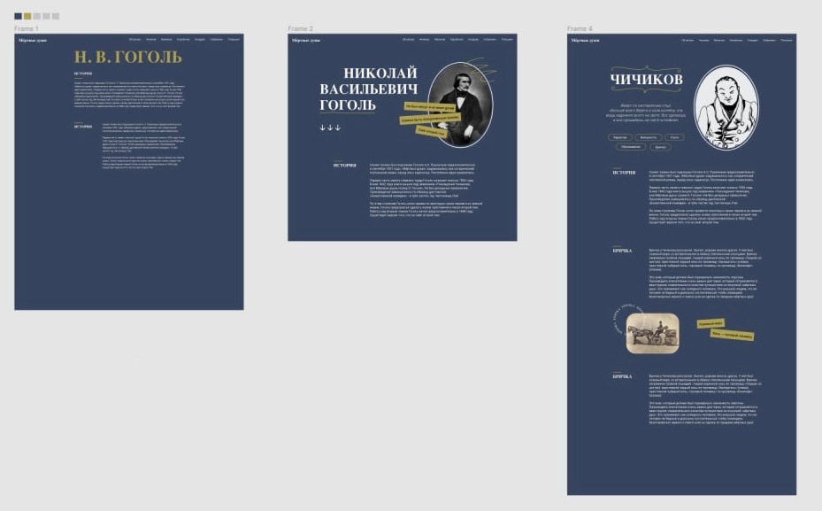
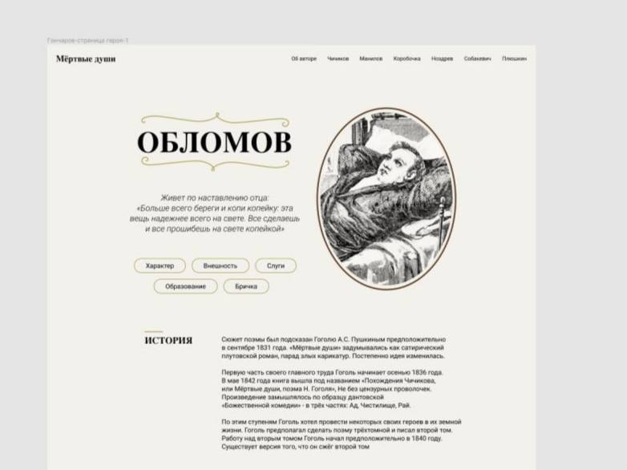
Этапы работы:
Исследование
Разработка дизайна, интерфейса сайта и его наполняемость
Устранение недостатков

Slide 7

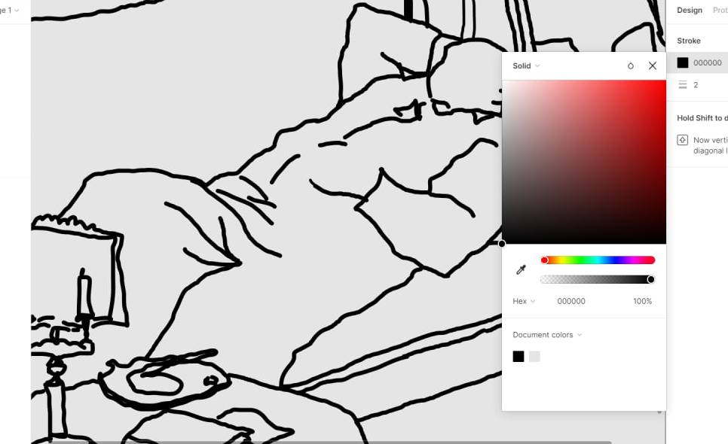
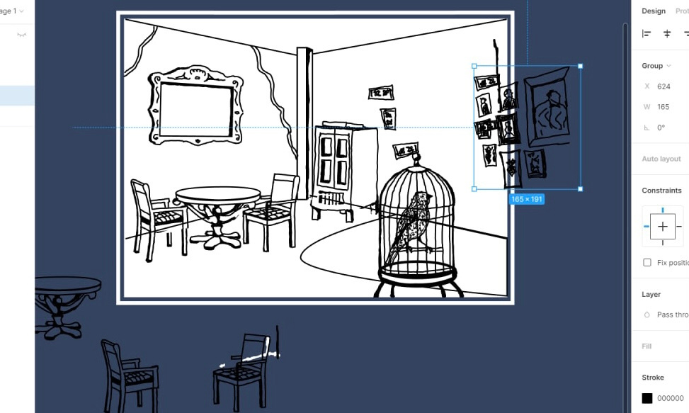
Этапы работы:
Проектирование
Создание графических изображений в приложении «Figma»

Slide 8
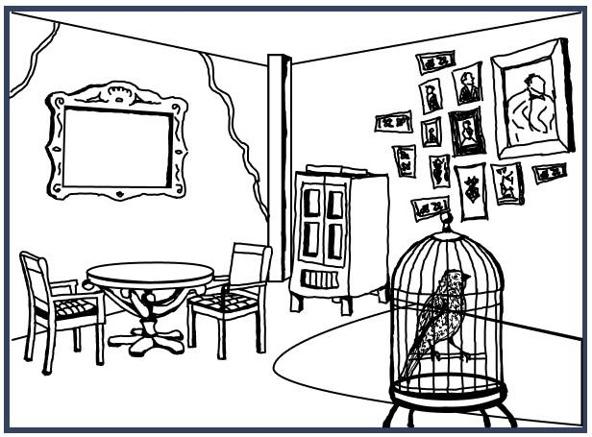
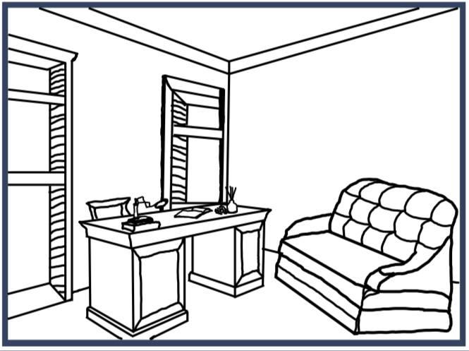
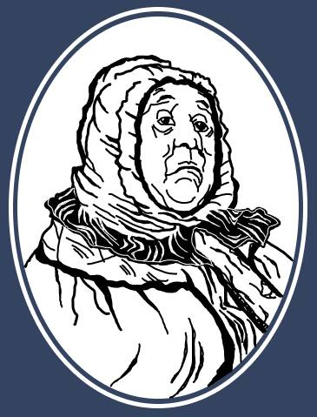
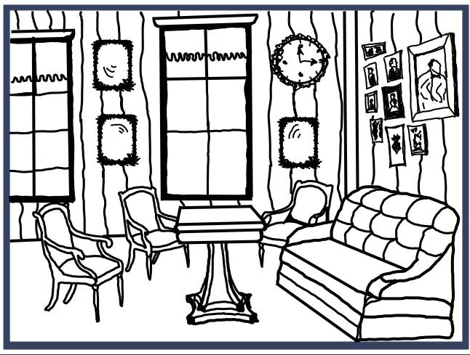
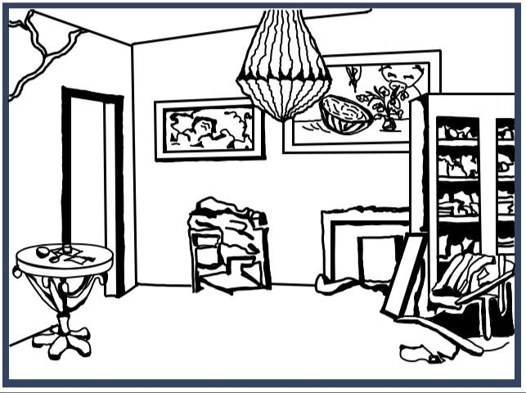
Этапы работы:
Проектирование

Slide 9

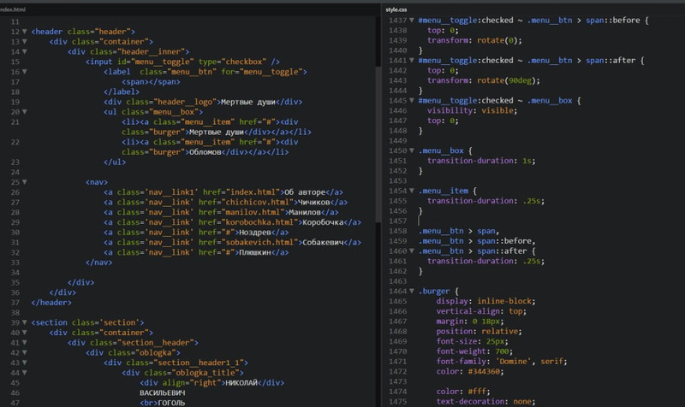

Этапы работы:
Прототипирование
Разработка сайта с помощью языков программирования «html» и «CSS»

Slide 10
Результат работы:
Данный сайт уже можно найти в свободном доступе в Интернете по ссылке http://virtlit.ru/deadsouls/index.html

